Slide 1


Прости операции
Работа с конзола, аритметични операции с числа
Проект "Отворено учебно съдържание по програмиране и ИТ", СофтУни Фондация
Компютърно моделиране и ИТ
https://github.com/BG-IT-Edu
6 клас

Slide 2

Съдържание
Прости операции
͏Печатане на конзолата
2
Notes:
2

Slide 3

Прости операции
Работа с текст и числа

Slide 4

Поздрав по име – пример
Да се напише програма, която:
Чете от конзолата име на човек, въведено от потребителя
Отпечатва "Hello, <name>!", където <name> е въведеното преди това име
Примерен вход и изход:
Petar
Hello, Petar!
Viktor
Hello, Viktor!

Slide 5
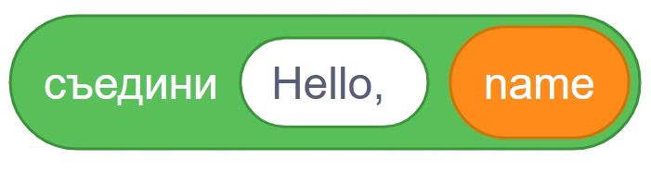
Поздрав по име – решение
name = input()
print('Hello, ', end='')
print(name)
Курсорът остава на същия ред
name = input()
print('Hello, ' + name)

Slide 6
Съединяване на текст и число
Съединяване на текст и число (оператор +):
Резултатът е долепяне/конкатенация
first_name= 'Maria'
last_name= 'Ivanova'
age = 19
str = first_name + ' ' + last_name + ' @ ' + str(age)
print(str)
# Maria Ivanova @ 19
Превръщане на числена стойност в текст
a = 1.5
b = 2.5
sum = 'The sum is: ' + str(a) + str(b)
print(sum)
# The sum is: 1.52.5

Slide 7
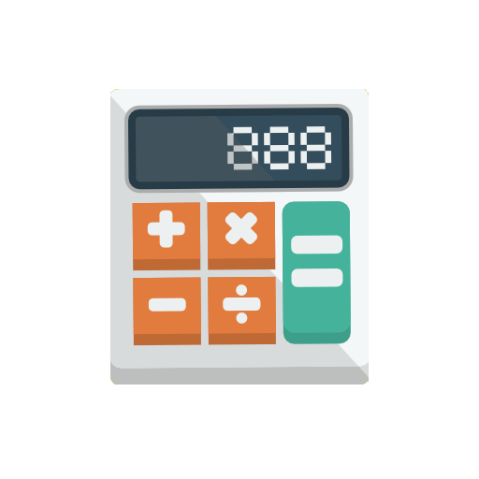
Аритметични операции: + и –
Събиране на числа (оператор +):
Изваждане на числа (оператор -):
a = 5
b = 7
sum = a + b
# 12
a = int(input())
b = int(input())
result = a – b
print(result)

Slide 8
Аритметични операции: * , /, //
Умножение на числа (оператор *):
Деление на числа (оператор / и //):
a = 5
b = 7
product = a * b
# 35
a = 25
f = a / 4
i = a // 4
error = a / 0
# 6.25
# 6 - целочислено деление
# Грешка: деление на 0

Slide 9
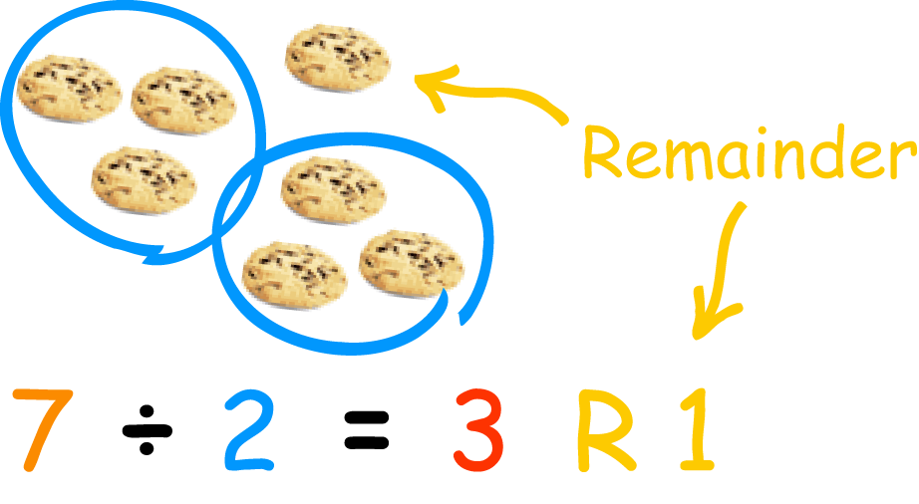
Аритметични операции: %
Модул/остатък от целочислено деление на числа (оператор %):
a = 7
b = 2
product = a % b
# 1
odd = 3 % 2
еven = 4 % 2
error = 3 % 0
# 1 – числото 3 е нечетно
# 0 – числото 4 е четно
# Грешка: деление на 0

Slide 10

Печатане на конзолата

Slide 11
Съединяване на текст и числа
Можем да форматираме изхода чрез интерполация, която се означава със символа 'f':
first_name = input()
last_name = input()
age = int(input())
town = input()
print(f"Здравей, {first_name} {last_name}! Ти си на {age} години и живееш в {town}.")
В къдравите скоби поставяме името на променливата

Slide 12
Зареждане на библиотеки (Import)
Понякога се налага да използваме вече готови програми, за да ни е по-лесно да напишем нашата:
За целта трябва да ги "заредим":
Пример:
import Името на библиотеката
import math # Зарежда библиотеката с име math
import sys # Зарежда библиотеката с име sys
import math, sys # Зарежда всички изредени библиотеки

Slide 13
Какво научихме днес?
…
…
…
Аритметичните операции с числа:
͏+, -, *, /, //, %, ()
Зареждане на библиотеки

Slide 14
Въпроси?
Проект "Отворено учебно съдържание по програмиране и ИТ", СофтУни Фондация (лиценз CC-BY-NC-SA)
Notes:
14

Slide 15


Лиценз
Този курс (презентации, примери, демонстрационен код, упражнения, домашни, видео и други активи) представлява свободно учебно съдържание и се разпространява под свободен лиценз CC-BY-NC-SA
Проект "Отворено учебно съдържание по програмиране и ИТ" към Фондация "Софтуерен университет":
https://github.com/BG-IT-Edu
Notes:
15

